Slide 2


Báo cáo bài tập lớn môn:
Database
CƠ SỞ DỮ LIỆU

Slide 3
1
Giới thiệu
Đề tài

Slide 4
Sau khi được giao nhiệm vụ, nhóm 25 đã đưa ra thống nhất về đài là:
Quản lý quán trà sữa

Slide 5
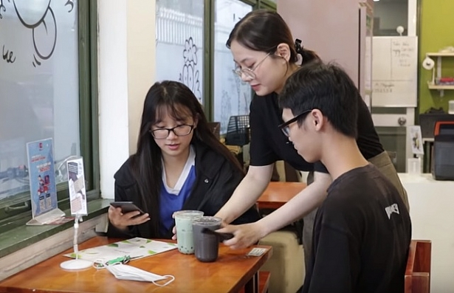
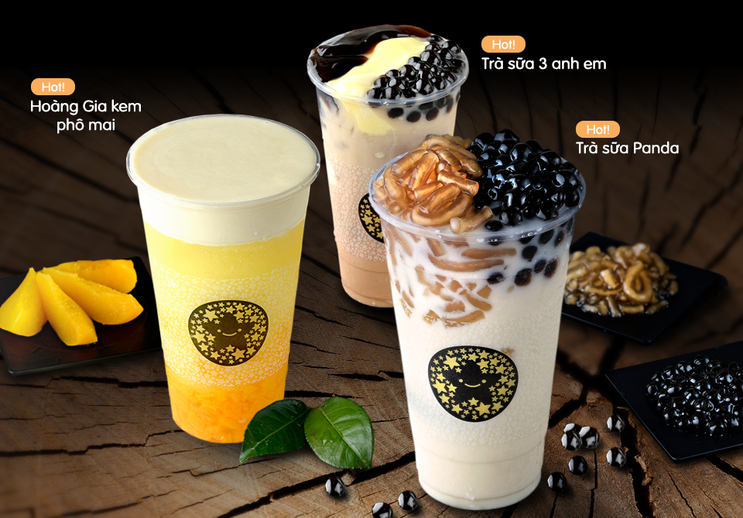
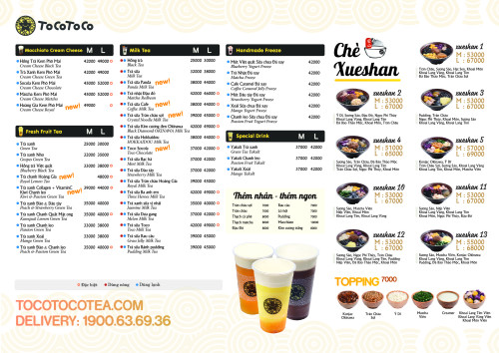
Về quy mô
Nhóm 25 thống nhất khảo sát là xây dựng bài tập lớn với đề tài với quy mô là tại một của hàng nhượng quyền.
*
*
Một cửa hàng nhượng quyền sẽ kinh doanh về độc lập so với chuỗi cửa hàng của nên vì thế việc quản lí sẽ bao chùm chủ yếu về các vấn để cơ bản nhất, ví dụ như: quản lí nhân viên, quản lí doanh thu, quản lí data khách hàng ,…
*
延迟符

Slide 6


2
Khách hàng
Nhân viên
1
Đơn hàng
3

Slide 7
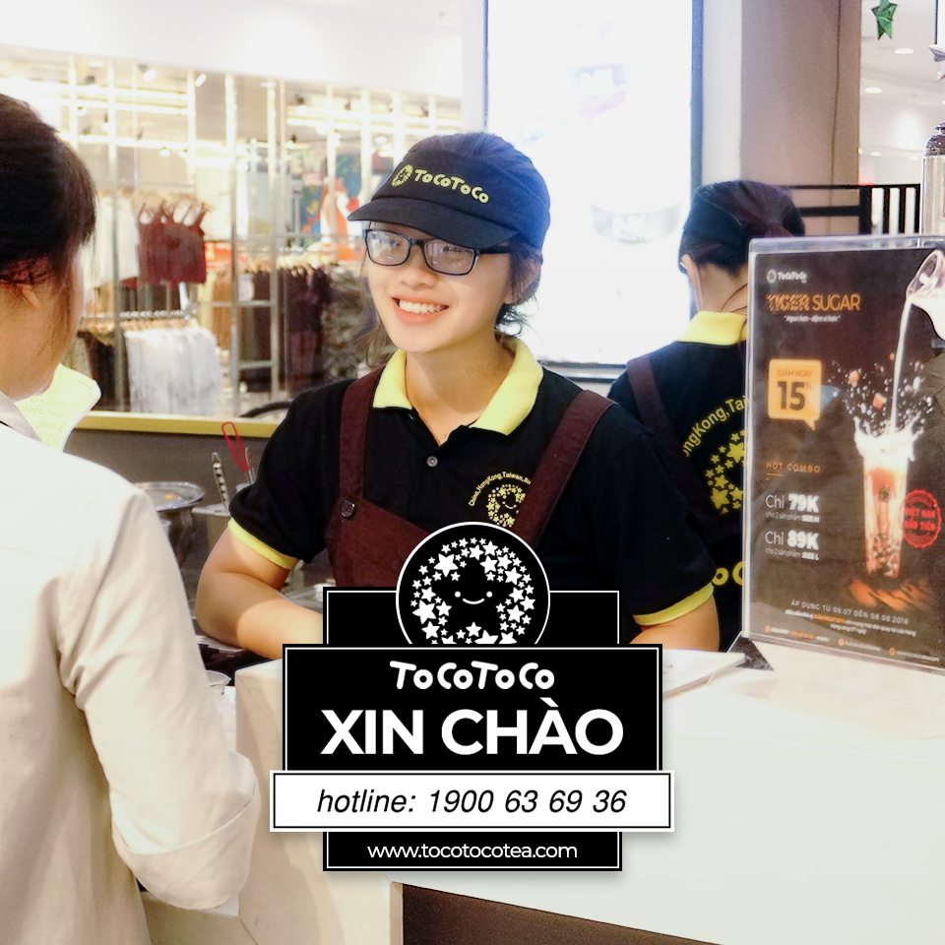
Sinh nhật của nhân viên
1
Chức năng này được đưa ra do có dư liệu của thực thế nhân viên. Tổ chức sinh nhật cho nhân viên.
Thêm nhân viên
4
Có thể thêm nhân viên bởi quản lí hoặc trưởng ca.
Hạng nhân viên
Chức năng này sẽ dựa trên thời gian làm việc của nhân viên để quyết định hạng của nhân viên và mức lương của nhân viên.
2
5
Sửa thông tin nhân viên
Xóa nhân viên
3
Chỉ quản lý có thể sửa đổi thông tin nhân viên
Nếu như nhân viến nào nghỉ thì sẽ có thể bị xóa bởi quản lí

Slide 8

Sinh nhật khách hàng
01
Khách hang mua hàng vào ngày sinh nhật sẽ nhận được ưu đãi đặc biệt
Hạng khách hàng
02
Với các khách hang có thứ hạng khác nhau sẽ được hưởng ưu đãi khác nhau
03
Thêm khách hàng
Đối với
Khách hàng
Khi khách hang lần đầu đến mua hang và nhận điểm
Xóa khách hàng
04
Nếu trong 1 năm khách hang không đến mua thì thông tin của khách hang sẽ bị xóa

Slide 9

Đối với đơn hàng:
Thêm số đơn hàng ngày
Dựa trên date.
Thêm đơn hàng mới
Mỗi một giao dịch sẽ có một đơn hàng mới.
Thống kê doanh thu
Chức năng này sẽ tổng hợp tất cả đơn hàng để đưa ra doanh thu.

Slide 10
Hạng sản phẩm
Dự trên thống kê số lượng khách hàng mua để có thể đặt ra hàng của sản phẩm ví dụ như nếu 5/10 khách mua thương xuyên mua sản phẩm này thì món đó được đưa lên làm món bestceller. Còn lại ở mức thường.
Đối với sản phẩm
Chỉnh sửa thông tin sản phẩm
Chức năng này cho phép nhân viên có thể sửa đổi thông tin của sản phẩm về giá, hoặc đổi tên.

Slide 11






2
Xác định mô hình
Thực thể liên kết

Slide 12
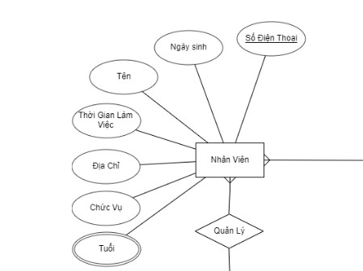
Số điện thoại (KEY)
Họ tên
Ngày sinh
Tuổi
Chức vụ
Thời gian làm việc
Địa chỉ liên hệ

Slide 13
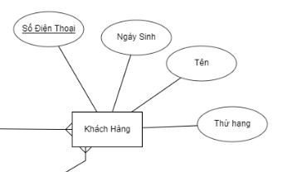
Số điện thoại (KEY)
Họ tên
Ngày sinh
Điểm (hạng)

Slide 14
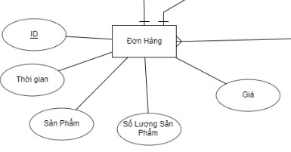
ID (KEY)
Thời gian
Sản phẩm
Số lượng sản phẩm
Tổng giá

Slide 15
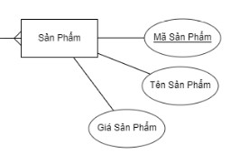
Mã sản phẩm (KEY)
Giá sản phẩm
Tên sản phẩm

Slide 16
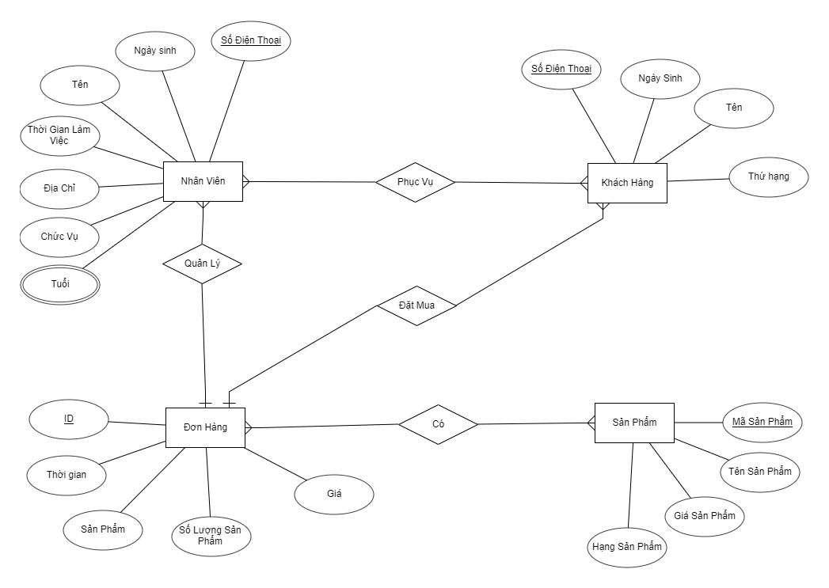

Slide 17

THANKS
Nhóm 25 mời thầy và các bạn đóng góp ý kiến

